Slide 1

Тверской государственный университет
Инициативная разработка

Slide 2

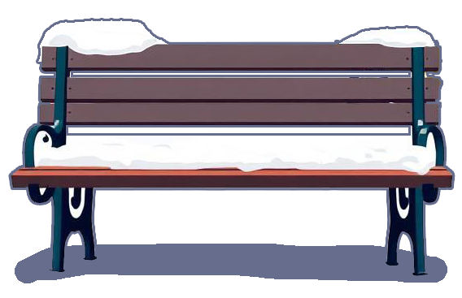
Пользователь и его проблема
Проблема: Ограниченное использование открытых общественных пространств в холодное время года.
Причины: Климатические условия во многих регионах России.
Последствия: Недостаток мест для комфортного отдыха в общественных местах в холодное время года, сокращение
времени пребывания на свежем воздухе, ограничение жителей и гостей города в выборе варианта проведения свободного времени.
2

Slide 3

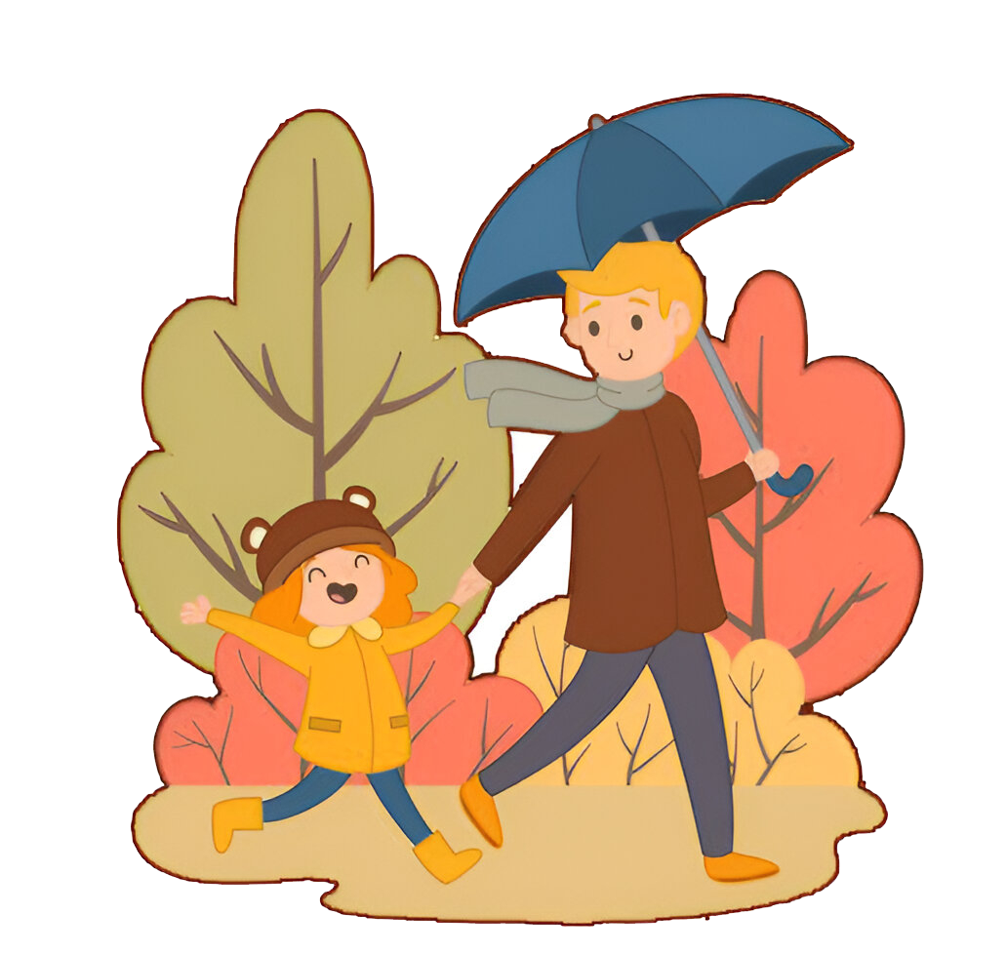
Пользователь и его проблема
Целевая аудитория:
Прямая: Органы местного самоуправления, застройщики, владельцы торговых центров, руководители культурных и образовательный учреждений;
Косвенная: Все жители населенного пункта, в том числе, пожилые люди, родители с детьми, люди с ограниченными возможностями, туристы, экскурсионные группы. Особенно актуально для регионов с умеренным и холодным климатом.
3

Slide 4

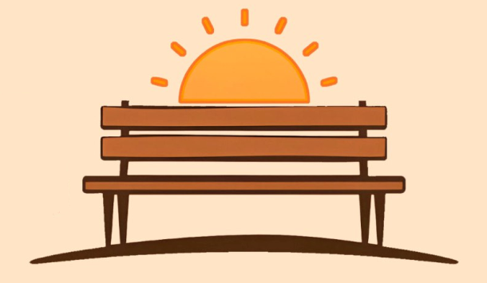
Наше решение
уличные лавочки с подогревом
“Тёплое место”
Круглогодичное использование открытых общественных пространств
Повышение социальной активности населения
Улучшение качества жизни горожан
Универсальная доступность
Рост комфортабельности городской инфраструктуры
4

Slide 5

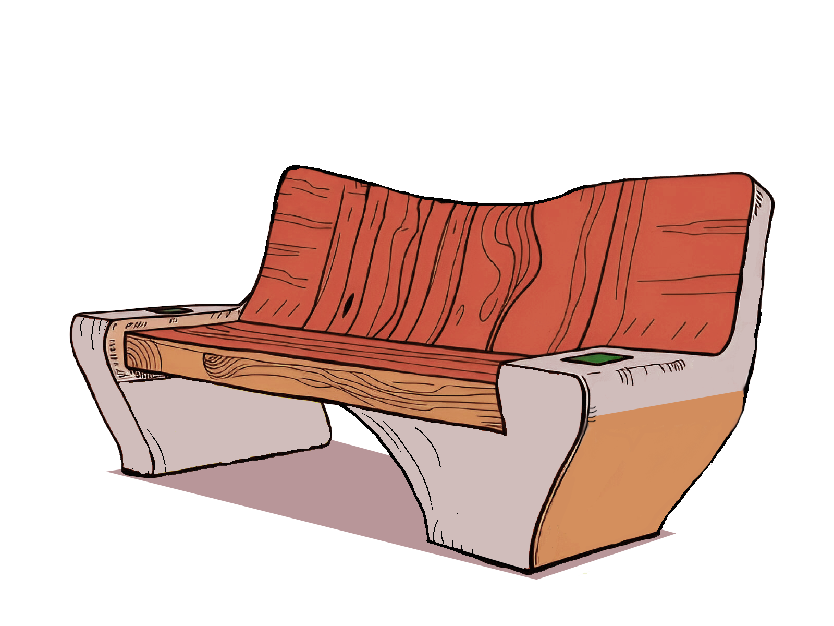
Что такое теплое место?
“Теплое место” – это умные лавочки, работающие от городской электросети, оснащенные подогревом сидений, зарядками для устройств, кнопкой вызова экстренной помощи и NFC-авторизацией, делая их доступными и полезными для всех категорий граждан – от родителей с детьми до пожилых людей.
Подогрев осуществляется углеродным кабелем, безопасно встроенным в деревянное сиденье, обеспечивая приятное тепло в холодную погоду,
а расположенные в защищенном отсеке элементы управления гарантируют удобство и безопасность.
5

Slide 6

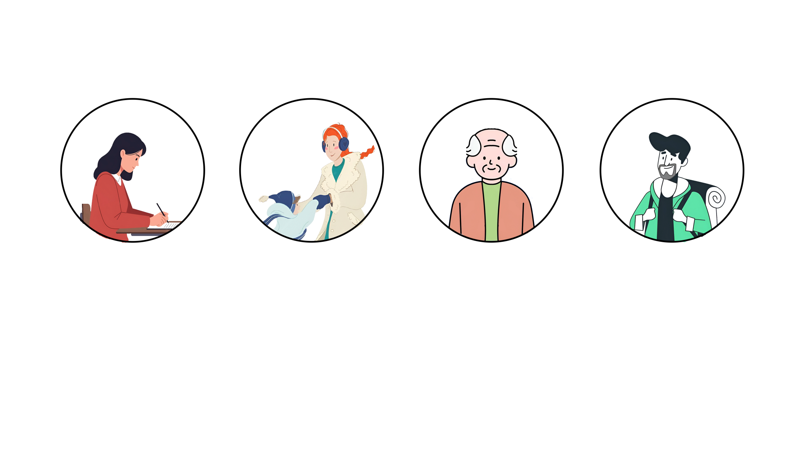
Пользовательский сценарий
Сценарий 1
Сценарий 2
Сценарий 3
Сценарий 4
Студентка возле университета в ветреный день, в ожидании семинара.
Действия:
Замечает лавочку “Тёплое место”
Быстро авторизуется
Включает подогрев
Подключает ноутбук к порту для подзарядки
Готовится к семинару и наслаждается свежим воздухом
Мама с ребенком гуляют в парке в холодный осенний день, сын устал и замерз.
Действия:
Мама замечает лавочку “Тёплое место”
Прикладывает свой телефон к NFC-чипу на ручке лавочки, авторизуется
Нажимает на кнопку подогрева в открывшемся отсеке
Садятся с сыном на теплую лавочка, ребенок греется, а мама подзаряжает телефон с помощью открывшегося порта
Пожилой человек прогуливаясь по набережной замерз и почувствовал недомогание.
Действия:
Замечает лавочку “Тёплое место”
Следуя понятной инструкции написанной крупным шрифтом, авторизуется
Нажимает кнопку подогрева
Продолжая чувствовать себя не важно, нажимает на кнопку вызова скорой помощи, встроенной в отсек и дожидается врачей
Турист из тёплой страны приехал в Россию. Не привыкнув к холодному климату мужчина при осмотре города быстро замерзает.
Действия:
Замечает лавочку “Тёплое место”
Следуя понятной инструкции продублированной на английском языке, авторизуется
Наслаждается теплом и включает экскурсионную запись об окружающей его архитектуре
6

Slide 7

Выбор материалов
Сидение и спинка
Древесина | Стоимость (руб/м³) | Плотность (кг/ м³) | Обработка | Влагостойкость
Лиственница | 30 000 – 45 000 | 665 | Сложная | Высокая
Сосна | 18 000 – 20 000 | 520 | Легкая | Низкая
Дуб | 60 000 – 120 000 | 690 | Сложная | Высокая
Ясень | 50 000 – 90 000 | 710 | Средняя | Средняя
Бук | 45 000 – 80 000 | 690 | Легкая | Низкая
Клён | 40 000 – 70 000 | 650 | Средняя | Низкая
Береза | 25 000 – 40 000 | 620 | Легкая | Очень низкая
7

Slide 8
Выбор материалов
Основание и ножки
Материал | Стоимость | Надежность | Обработка | Стойкость к погодным условиям
Чугун | Дорого | Очень высокая | Сложная | Очень высокая
Бетон | Недорого | Высокая | Легкая | Высокая
Сталь | Средняя | Высокая | Средняя | Низкая
Дерево | Средняя | Низкая | Легкая | Низкая
Пластик | Средняя | Средняя | Легкая | Высокая
Гранит | Очень дорого | Очень высокая | Очень сложная | Очень высокая
8

Slide 9
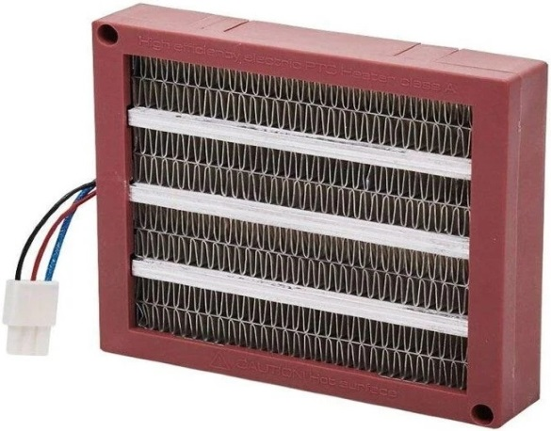
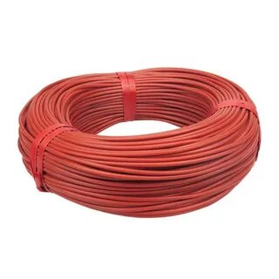
Выбор материалов
Нагревательный элемент
Обычный электрический нагреватель
Нагреватели из углеродных волокон
Может быть изготовлен только в виде пластины;
Пожароопасен;
Быстро выходит из строя;
Сложен в монтаже;
Для равномерного нагревания требуется изготовление нагревателя конкретной формы
Cовместимость с какими угодно источниками питания;
Простота монтажа;
Совместимость с любыми терморегуляторами;
Стойкость к перегибам;
Равномерное распределение тепла по поверхности
9

Slide 10
Выбор источника энергии
Показатели, влияющие на работу солнечных батарей
Месяц | Инсоляция, кВт·ч/м²·сут | Солнце, ч/сут | Температура, °C
Январь | 1.38 | 1.1 | -7.5
Февраль | 2.42 | 2.4 | -7.2
Март | 3.52 | 5.2 | -2.3
Апрель | 4.38 | 8.8 | 5.7
Май | 5.42 | 11.5 | 12.7
Июнь | 5.49 | 12.0 | 16.6
Июль | 5.48 | 11.6 | 19.6
Август | 4.64 | 9.5 | 17.6
Сентябрь | 3.16 | 6.1 | 12.1
Октябрь | 2.23 | 3.3 | 5.4
Ноябрь | 1.48 | 1.6 | -0.3
Декабрь | 1.01 | 1.0 | -4.2
10

Slide 11
Выбор источника энергии
Анализ погодных условий в Твери
Месяц | Январь | Февраль | Март | Апрель | Май | Июнь | Июль | Август | Сентябрь | Октябрь | Ноябрь | Декабрь | Всего
Количество солнечных дней | 3 | 4 | 7 | 9 | 12 | 13 | 14 | 13 | 8 | 5 | 3 | 2 | 93
Количество дождливых дней | 7 | 6 | 7 | 8 | 9 | 10 | 11 | 11 | 12 | 11 | 9 | 8 | 109
Количество ветряных дней | 15 | 14 | 13 | 12 | 11 | 10 | 9 | 9 | 11 | 13 | 15 | 16 | 148
11

Slide 12
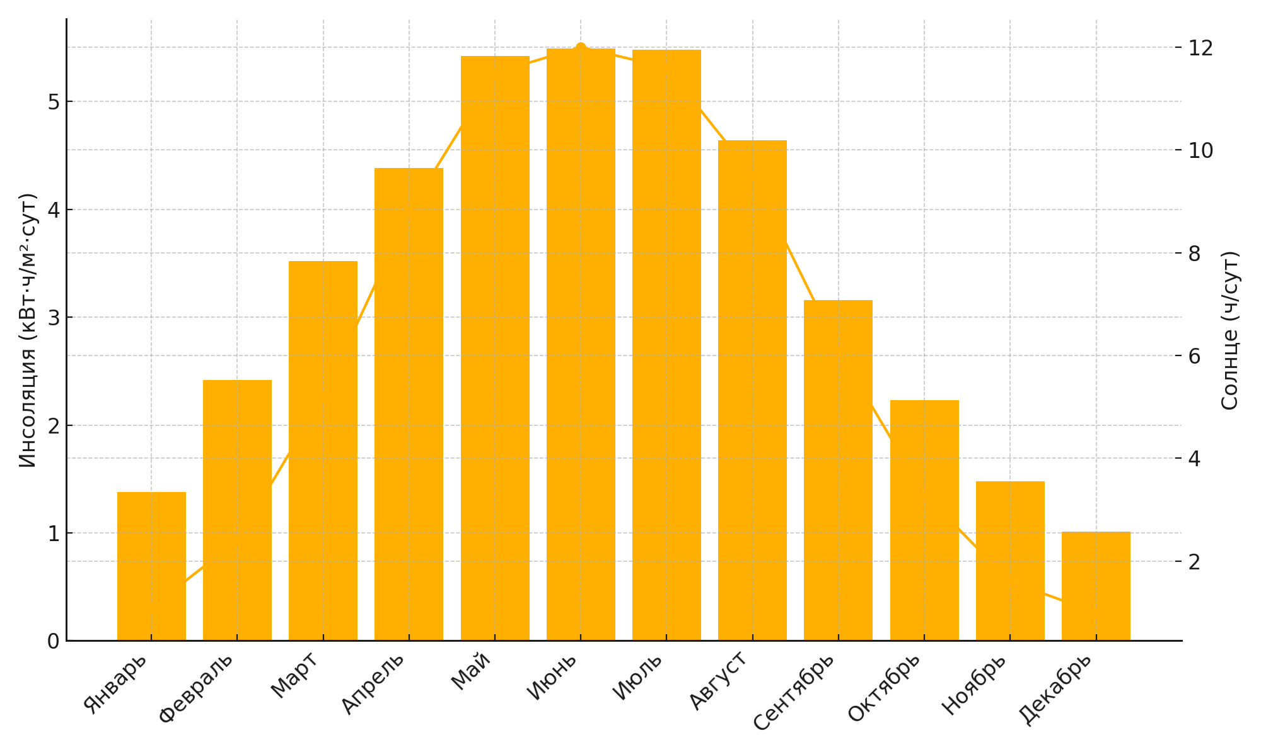
Выбор источника энергии
Месячная инсоляция и продолжительность солнечного сияния
12

Slide 13
Выбор источника энергии
Сравнение с альтернативными источниками энергии
Тип источника | Начальная стоимость | Необходимость в аккумуляторе | Зависимость от погодных условий | Вред при производстве и утилизации | Визуальное воздействие | Пожароопасность | Занимаемое пространство
Городская подземная электросеть | Низкая | Нет | Независима | Низкий | Минимальное | Низкая | Минимальное
Солнечный батареи | Высокая | Да | Зависима | Высокий | Значительное | Средняя | Значительное
Ветрогенератор (малый) | Средняя | Да | Зависима | Средний | Значительное | Средняя | Значительное
Пьезоэлементы (под тротуаром) | Высокая | Да | Зависима | Высокий | Минимальное | Низкая | Минимальное
13

Slide 14
Чем наше решение лучше аналогов?
Название | Подогрев | Зарядные устройства | Кнопка вызова скорой помощи | Возможность отслеживать посещаемость | Цена (руб)
“Теплое место ” | + | + | + | + | 30 300
Скамейка стальная с подогревом «Модерн» Хоббика | + | - | - | - | 117 000
СкамейкиУрныРФ | + | - | - | - | 60 000
Скамья парковая с подогревом GRAVEL | + | - | - | - | 475 000
Умная скамья от Shenzhen Weiyin Intelligent Technology | + | + | - | - | 80 000
14

Slide 15
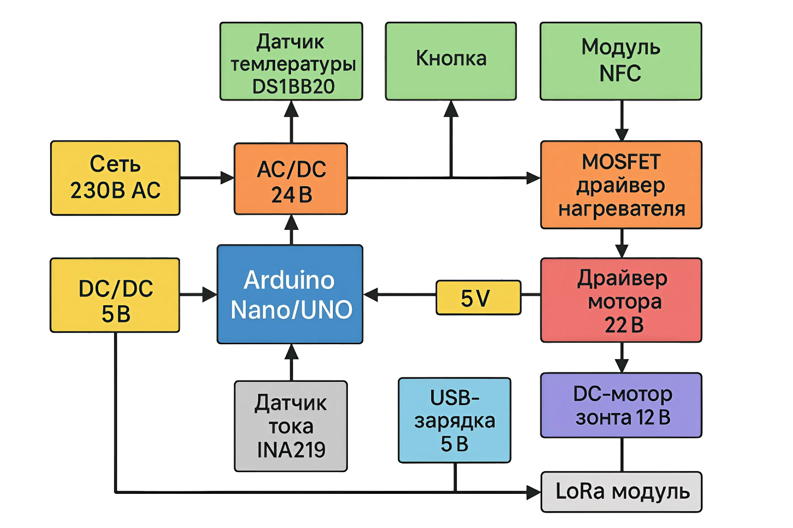
Устройство “Тёплого места”
15

Slide 16
Рынок
PAM (доступный объем рынка продукта) = объём рынка уличной мебели + объём выделяемых денежных средств в рамках программы “Умный город”
TAM (общий объём рынка) = число крупных городов (населении более 250 000) в средней полосе России * количество потенциальных мест где можно установить наши лавочки * количество лавочек для одного места = 40 * 35 * 5 = 7000 лавочек;
SAM (обслуживаемый доступный рынок) = количество потенциальных мест где можно установить наши лавочки в Твери и Тверской области * количество лавочек для одного места = 31 * 5 = 155 лавочек;
SOM (достижимый объём рынка) = число лавочек, которые мы рассчитываем производить в месяц * цена одной лавочки = 70 * 33 300 = 2 331 000 рублей
16

Slide 17
Как формируется цена
 | Рассчитанная цена (руб)
Траты на расходники (материалы, которые используются непосредственно в производстве лавочек, при расчете на продажу около 70 лавочек в месяц) | 1 212 800
Траты на заработные платы сотрудникам (8 человек) | 400 000
Траты на оборудование | 200 000
Аренда помещения и коммунальные услуги | 120 000
Амортизация на оборудование (в месяц) | 3 500
Все операционные траты | 1 773 600
Единовременные траты | 500 000
Себестоимость одной лавочки | 20 200
Цена продажи одной лавочки (+30% к себестоимости) | 30 300
Прибыль с учетом УСН (при учете продажи около 70 лавочек) | 2 333 000
Чистая прибыль в месяц | 559 300
17

Slide 18
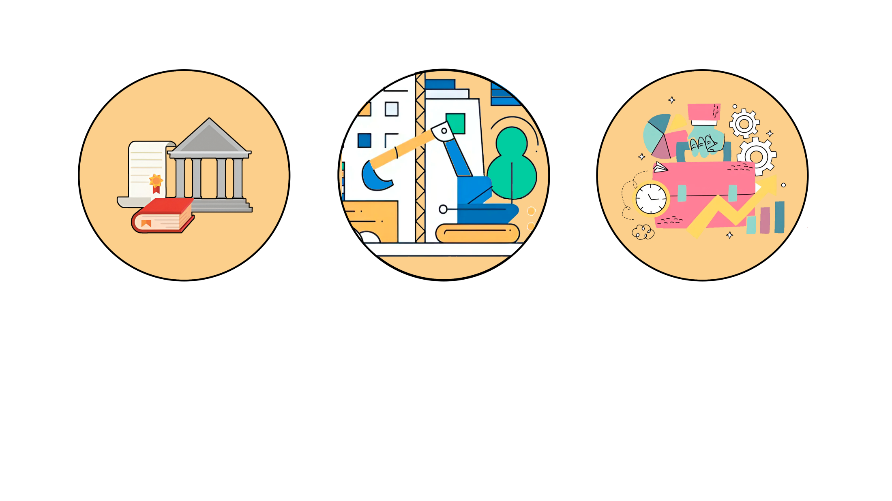
Кто наш покупатель
Муниципальные и городские администрации
Закупка и установка умных лавочек в парках, скверах, на набережных и других общественных пространствах
Застройщики жилых комплексов
Интеграция теплого места в новые жилые комплексы для повышения их конкурентоспособности и создания комфортной среды для жителей
Коммерческие организации (торговые центры, бизнес-центры, туристические базы)
Установка умных лавочек на прилегающей территории для привлечения посетителей
18

Slide 19
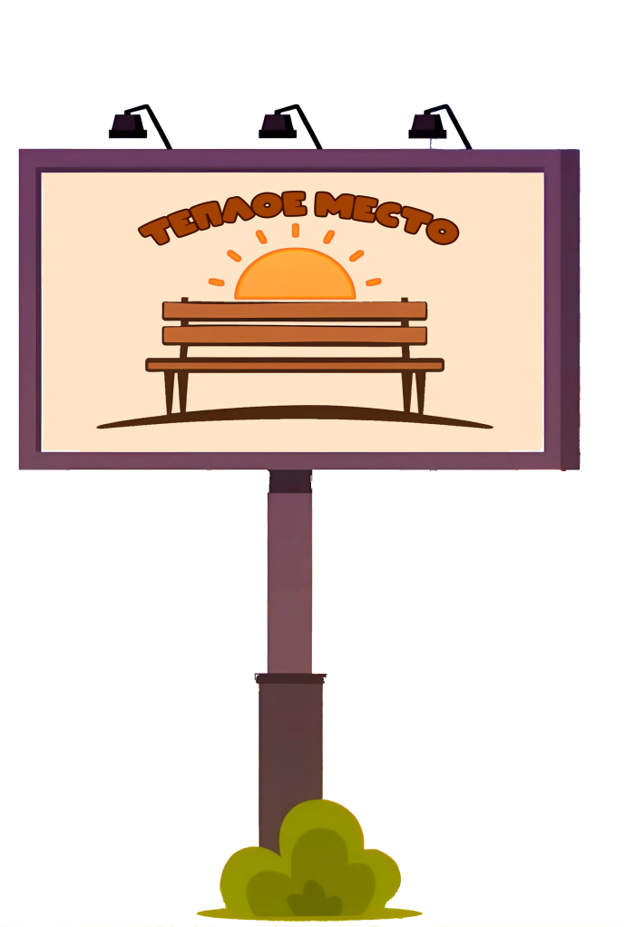
Как о нас узнают
Участие в тендерах и государственных закупках;
Участие в отраслевых рейтингах и конкурсах, посвященных инновациям и благоустройствам городской среды;
Публикации в СМИ о реализации проектов “Тёплого места” в городах;
Участие в специализированных выставках и конференциях для застройщиков и представителей бизнеса;
Создание сайта и социальных сетей.
19

Slide 20

Команда
Сметанникова Софья
– лидер команды,
студентка 2 курса
физико-технического факультета,
направление “Инноватика”
Аттестация по курсам:
Введение в инноватику
Объекты интеллектуальной собственности
Экономическая
теория
Технологии защиты окружающей среды
Худенко Полина
– студентка 2 курса
физико-технического факультета,
направление “Инноватика”
Аттестация по курсам:
Введение в инноватику
Объекты интеллектуальной собственности
Экономическая
теория
Технологии защиты окружающей среды
Архипова Дарья
– студентка 2 курса
физико-технического факультета,
направление “Инноватика”
Аттестация по курсам:
Введение в инноватику
Объекты интеллектуальной собственности
Экономическая
теория
Технологии защиты окружающей среды
Григорьева Алена
– студентка 1 курса магистратуры
физико-технического факультета,
направление
“Радиофизика”
Аттестация по курсам:
Физическая электроника
Программирование микроконтроллеров
Основы цифровой электроники
Основы аналоговой электроники
Преобразователи физических величин
Савельев Ярослав
– студент 4 курса физико-технического факультета,
направление “Радиофизика”
Аттестация по курсам:
Физическая электроника
Программирование микроконтроллеров
Основы цифровой электроники
Основы аналоговой электроники
Преобразователи физических величин

Slide 21
Вопросы к экспертам
На что еще обратить внимание, рассчитывая бюджет проекта? Мы посчитали основные расходы на производство, но есть ли какие-то затраты, которые обычно забывают учесть при запуске своего производства? Может быть, есть какие-то скрытые платежи или неочевидные траты, которые мы могли не учесть?
Где еще рассказать о “Теплом месте”? Кроме сайтов, газет и личных встреч, какие есть еще способы рассказать о нас, чтобы заинтересовать городские власти, строительные компании и другие организации? Какие есть специальные мероприятия или платформы, где мы могли бы показать свой проект?
Мы столкнулись с определенными сложностями при сборе информации о государственных закупках в Твери и Тверской области, в частности, касательно уличной мебели и проектов благоустройства. Это затрудняет более точную оценку нашей доли рынка и прогнозирование объемов продаж. Какие источники информации или методы исследования вы могли бы порекомендовать для получения более полных и актуальных данных о госзакупках в регионе?

